Slide 1

基于深度学习的调制识别与部署项目结题汇报
2024年5月17日

Slide 2
目 录
CONTENTS
0
1
项目背景
0
5
深度学习相关技术
0
2
项目基本情况介绍
0
6
项目成本分析
0
3
Jetson开发板与模型部署
0
7
风险及难点
0
4
Hackrf无线电接收装置
0
8
项目实施路线及安排

Slide 3

01
项目背景

Slide 4
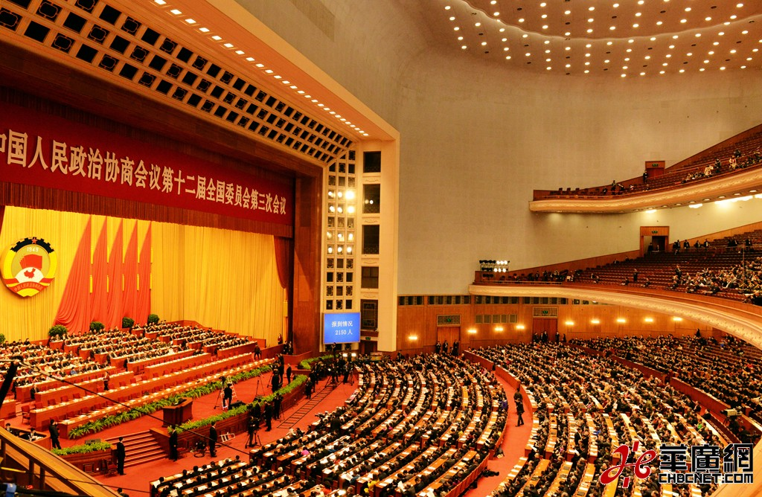
项目背景
通信技术
深度学习
开放平台
硬件水平
应用广泛
基于深度学习的无线电信号分类项目结合了深度学习技术与无线通信领域的应用。传统的无线信号分类通常依赖于手工设计的特征提取和传统的分类器，但这种方法往往需要大量的人工参与和专业知识，并且在复杂环境下的性能可能受限。而基于深度学习的方法能够自动学习特征和分类模型，适应性更强，能够处理复杂的信号特征，提高了分类的准确性和鲁棒性。

Slide 5
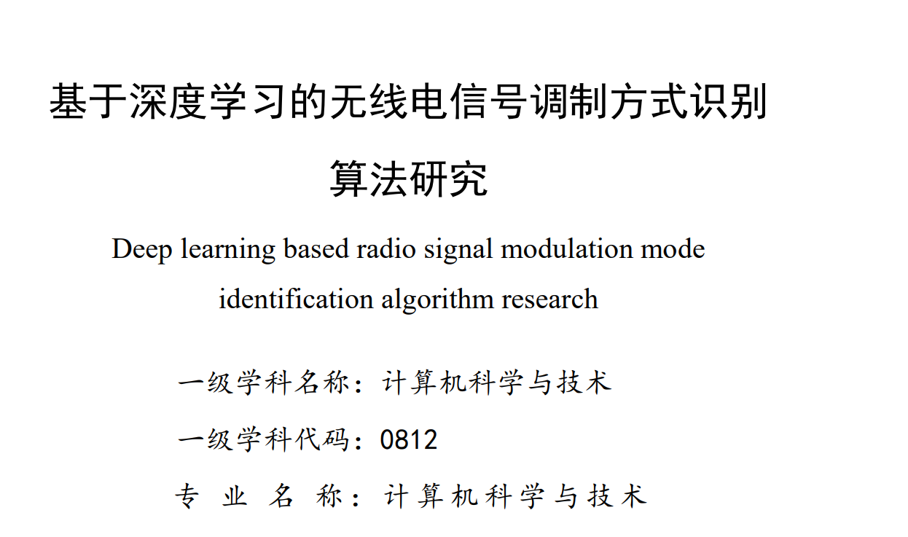
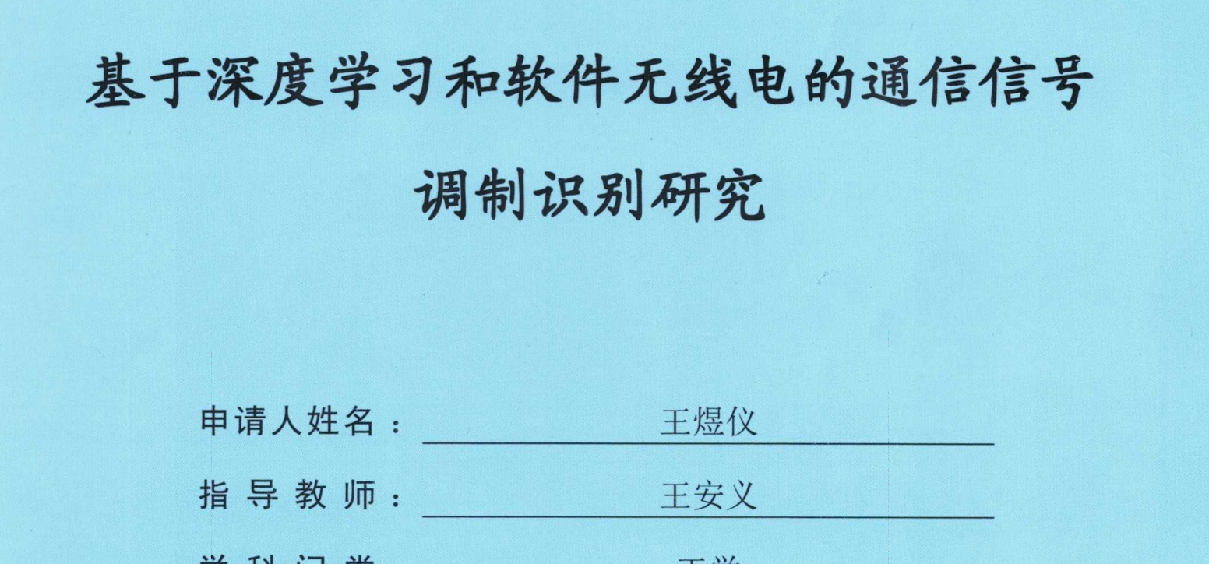
研究目标
设计/复现深度学习模型
优化模型性能
卷积神经网络（CNN）、循环神经网络（RNN）、Transformer等
调整模型结构、参数
优化模型的性能
以提高分类准确性、泛化能力和效率
模型部署
应用场景验证
将深度学习部署到Jetson上
实地评估
具体场景部署

Slide 6
02
项目基本情况介绍

Slide 7
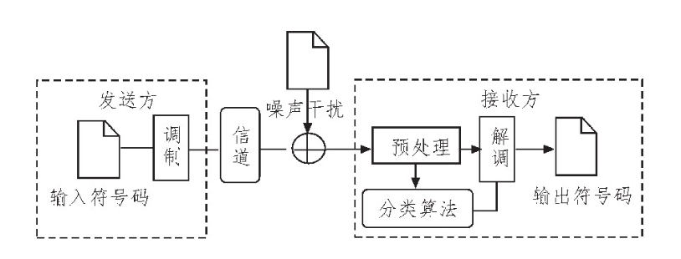

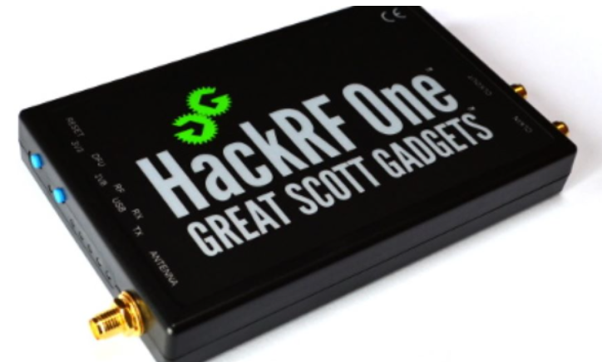
前言
在无线通信中，为适应复杂恶劣的信道环境，发射端需要对基带信号采用多样的调制方式，接收端则通过对不同的调制信号进行解调、解码，从而恢复出原始数据流。然而在非协作通信系统中，由于信号所采用的调制方式并未事先约定，使得接收端需要在缺乏先验知识的情况下对信号进行处理。在此背景下，自动识别技术应运而生，解决了接收端无法获取信号参数时对不同调制样式的识别问题。
接收与数据预处理：Hackrf One开发板部署GNU radio无线电软件平台
分类算法与模型部署：通用pc机
Jetson开发板
无线电识别系统的基本模型

Slide 8
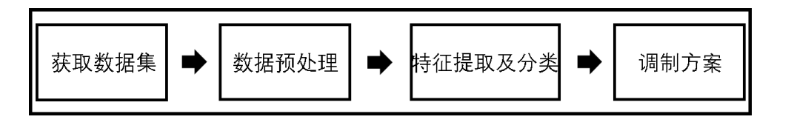
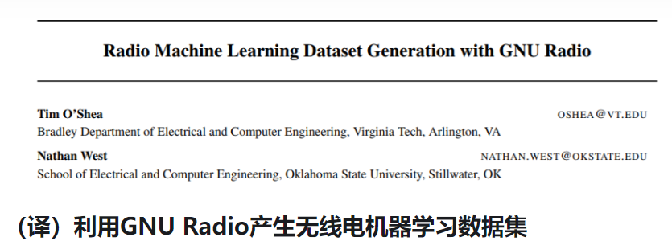
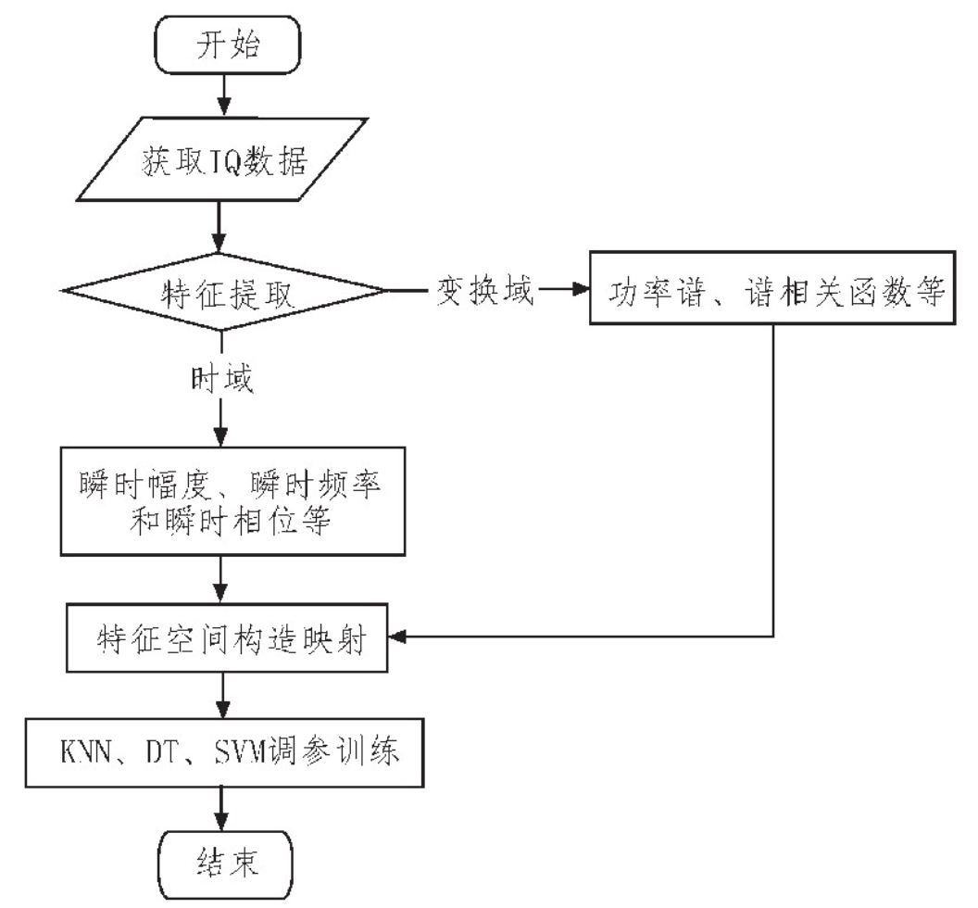
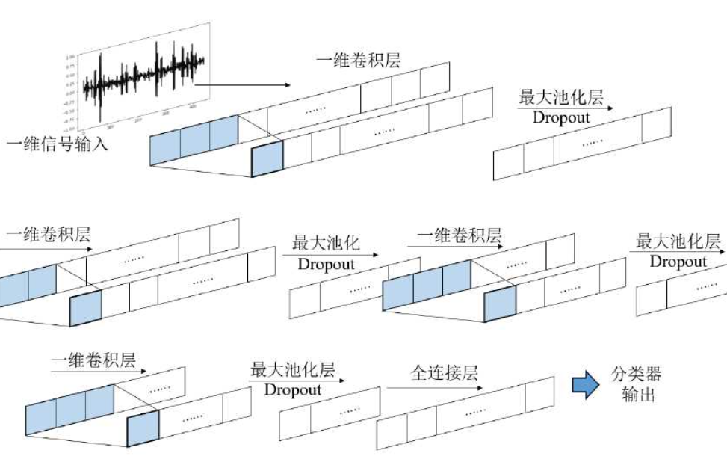
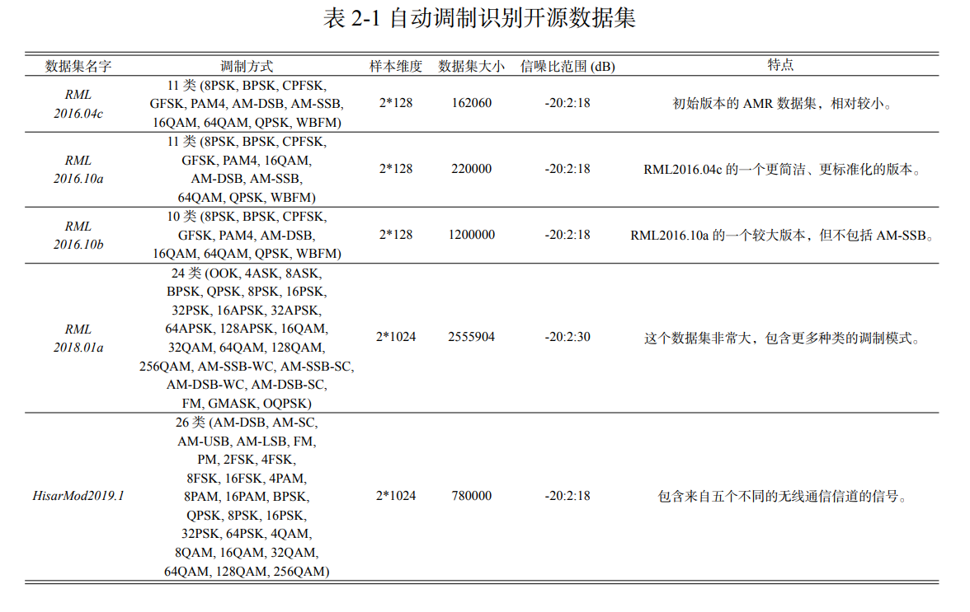
技术介绍（以常见的调制识别为例）
信号的调制识别模型获取流程图
1.有现成的数据集
2.相对于传统机器学习，选择卷积神经网络自动提取不同调制类别
传统机器学习
卷积神经网络
特点：
人工提取特征间接丢失了原始数据的一些信息
特点：
避免基于经验的人工特征提取，提高复杂电磁环境下无线电信号的识别能力

Slide 9
03
Jetson开发板与模型部署

Slide 10

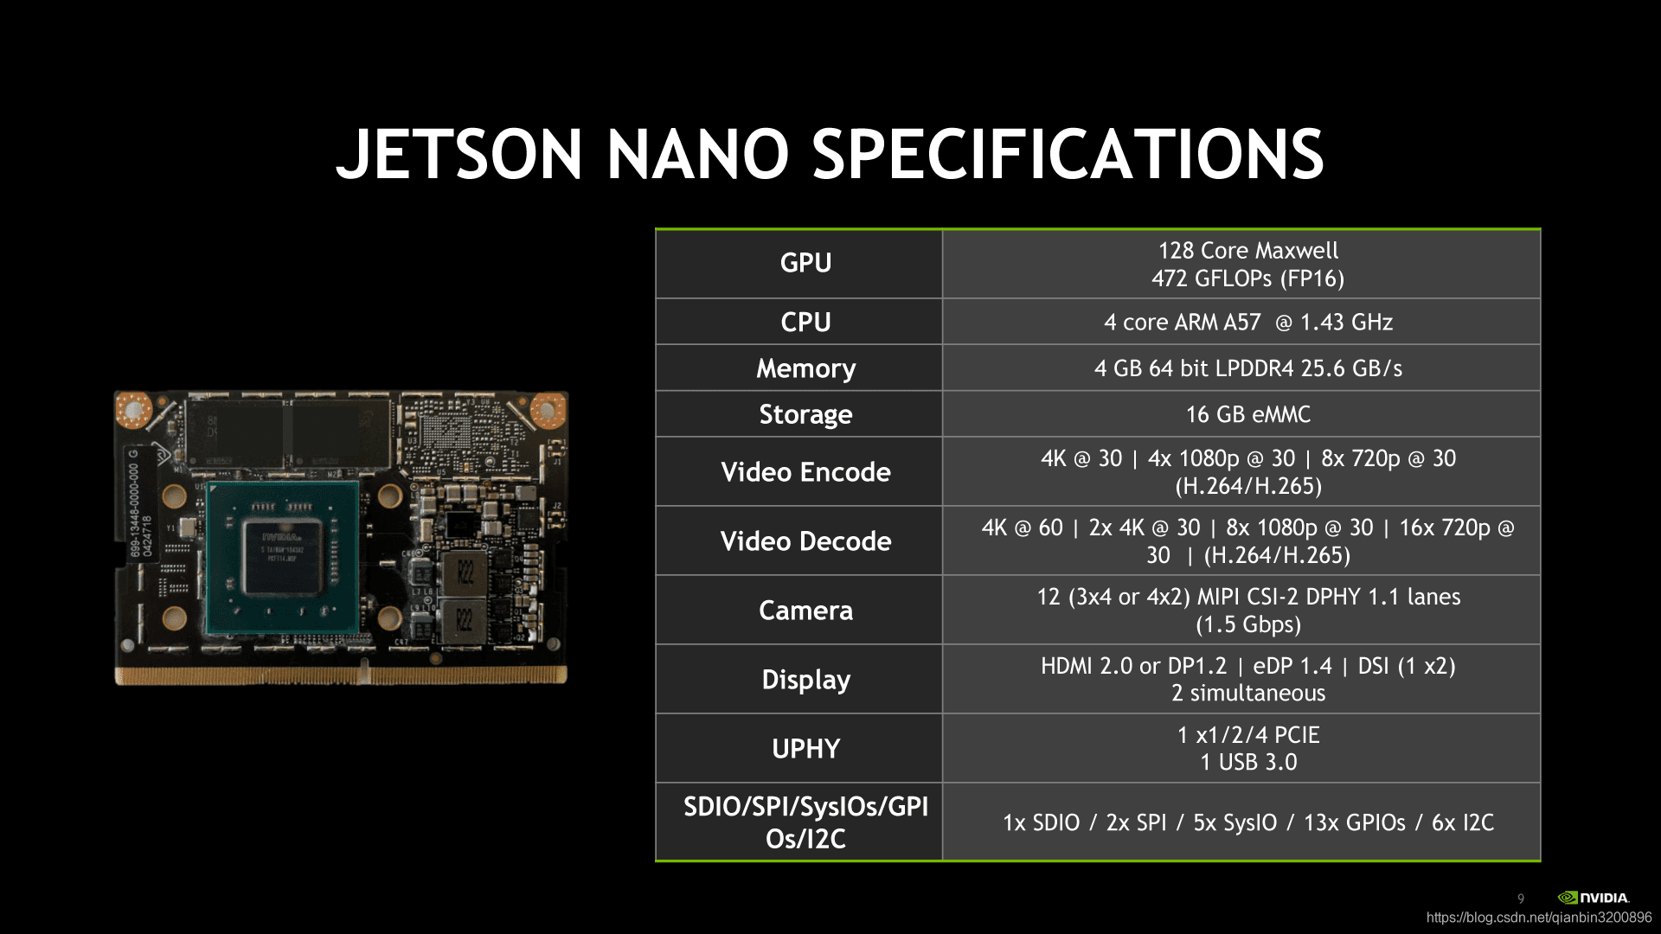
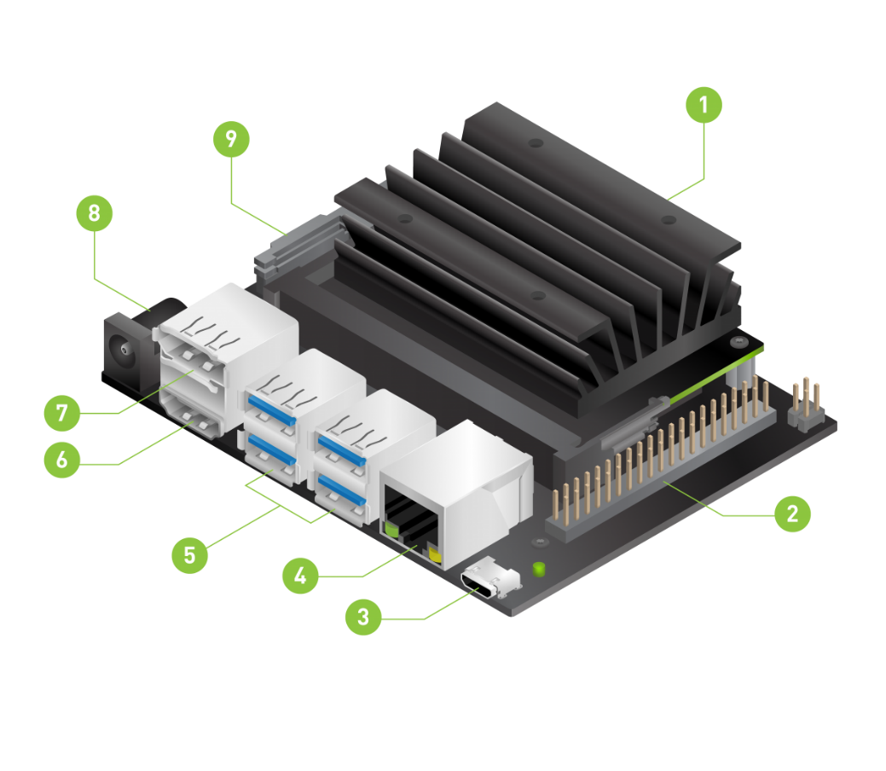
Jetson嵌入式开发板
强大的嵌入式平台。支持多种操作系统ubuntu等。
支持主流的AI框架，拥有专用的Jetpack SDK包。
专为AI设计，性能比树莓派更加强大，算力足够。
472GFLOP，支持高分辨率传感器，可以并行处理
多个传感器，并在每个传感器上运行多个现代神经网络
支持GPU计算，CUDA,TensorRT等软件库
支持多种AI框架TensorFlow，pytorch等

Slide 11
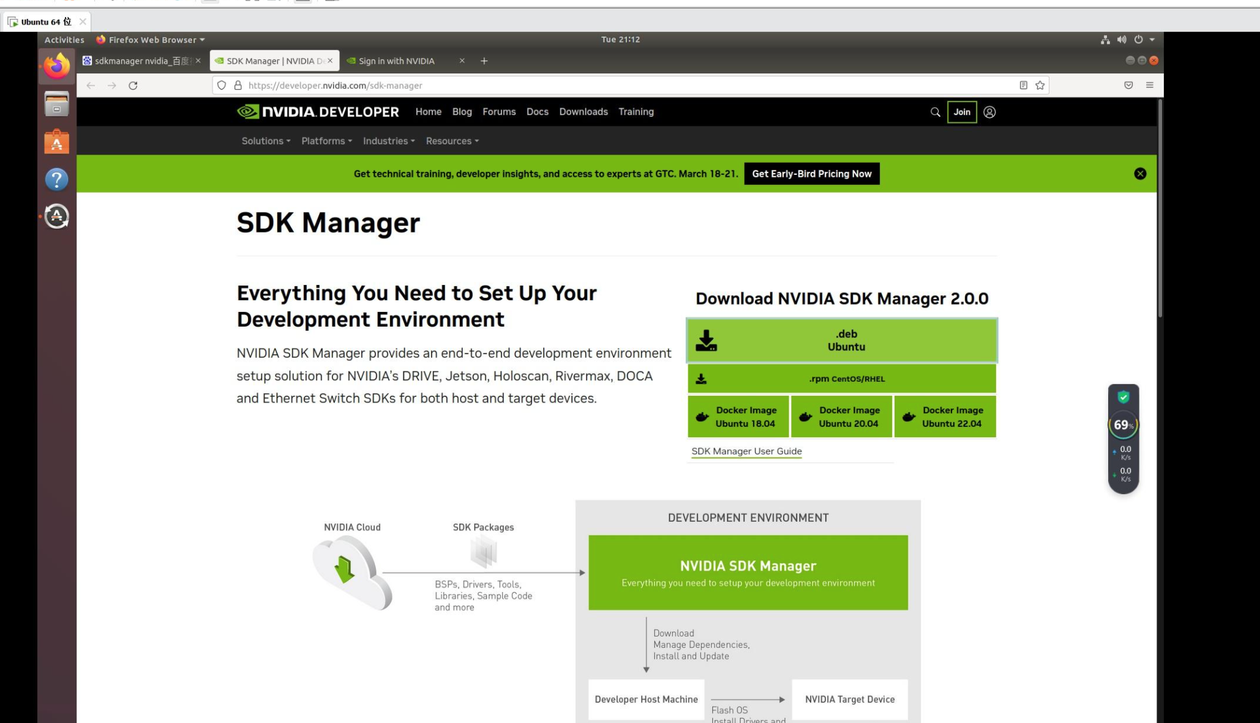
模型部署
1
准备预测部署模型——PC训练，并且使用特定接口保存推理模型和参数
优化技巧
-多线程优化
环境配置：
-资源库的使用
-图像的预处理
-准备模型部署程序
-模型配置以及后处理
3
2

Slide 12
04
Hackrf无线电接收装置

Slide 13
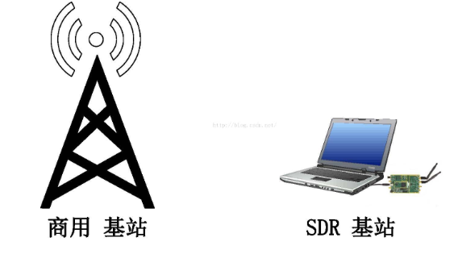
GNU Radio
GNURadio是一款自由、开源的软件定义无线电（SDR）开发平台。GNURadio提供广泛的开发库和应用程序，可用于快速原型设计和开发SDR系统，包括各种无线通信系统和移动通信标准等。

Slide 14
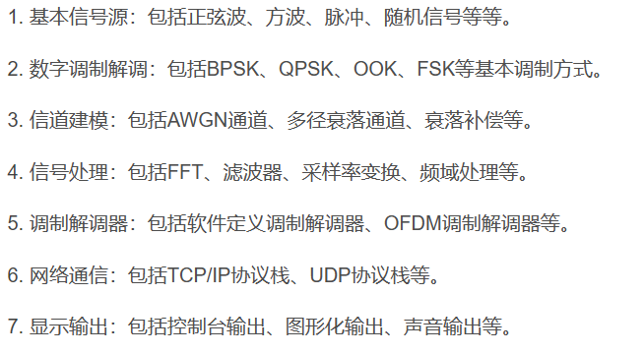
GNU Radio
GNURadio的核心是一组用Python编写的开发库，这些库提供了大量的数字信号处理（DSP）工具、无线通信协议和调制解调器、频谱分析器、数据流、I/O接口等功能。
支持的硬件平台：
1. 通用软件无线电外设（USRP）
2. RTL-SDR
3. HackRF：HackRF是一种低成本的软件定义无线电设备，可以用于接收和发送无线电信号。GNU Radio提供了与HackRF设备连接的接口，可以进行各种无线电应用的开发和测试。

Slide 15
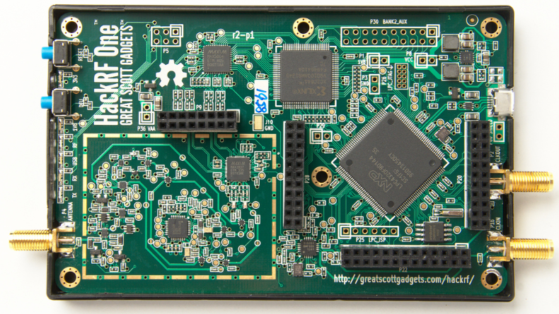
HackRF的主要特点包括：
频率范围广泛：HackRF覆盖了从1MHz到6GHz的频率范围，使其适用于多种无线电通信标准和应用。
可编程和灵活：HackRF是一款完全可编程的SDR平台，HackRF可以与各种软件一起使用，包括GNU Radio、SDR#、HackRF官方提供的HackRF库等，使得用户可以使用不同的软件工具来实现各种无线通信应用。
开放源代码：HackRF的硬件和软件都是开源的，用户可以访问其设计文件和源代码，并根据需要进行修改和定制。
USB接口：HackRF通过USB接口连接到计算机，方便用户进行数据传输和控制。
支持多种无线电应用：由于其灵活性和可定制性，HackRF可以用于许多无线电应用，包括无线电频谱监测、信号解调、无线电攻击和防御等。
Hackrf
HackRF是一个开源硬件平台，用于软件定义无线电（SDR）开发。它由一块可以发射和接收的广域频率范围的射频（RF）电路板组成，可以与各种软件结合使用，实现无线通信系统的开发、测试和实验。

Slide 16
05
深度学习相关技术

Slide 17

深度学习模型调研
01
时域方法
将无线电信号视作二维（幅值*时间）的时间序列
采用RNN(GRU,LSTM)网络
利用权值共享的CNN网络，CLDNN网络
采用多头注意力机制的transformer模型
02
时频域方法
将无线电信号的时频图作为图片输入，使用计算机视觉的识别手段
使用二维卷积特征提取的CNN网络
使用计算机网络模型的YOLO模型

Slide 18
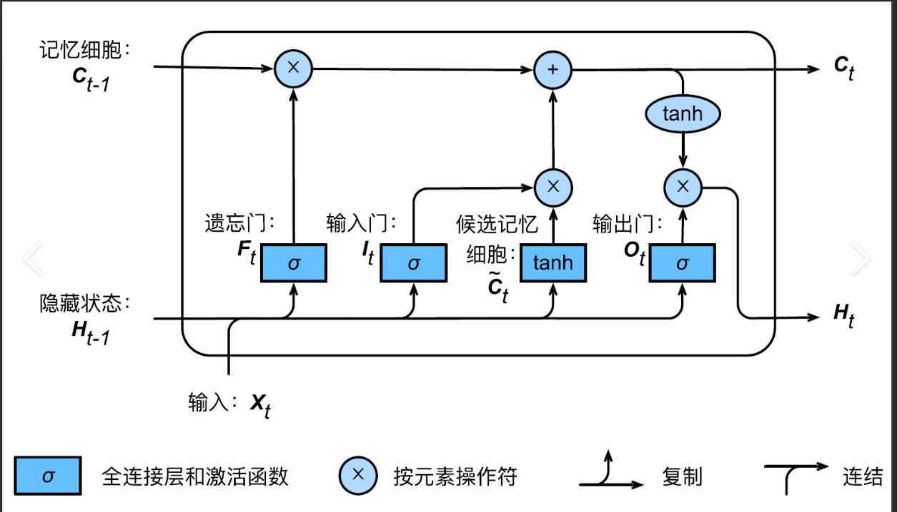
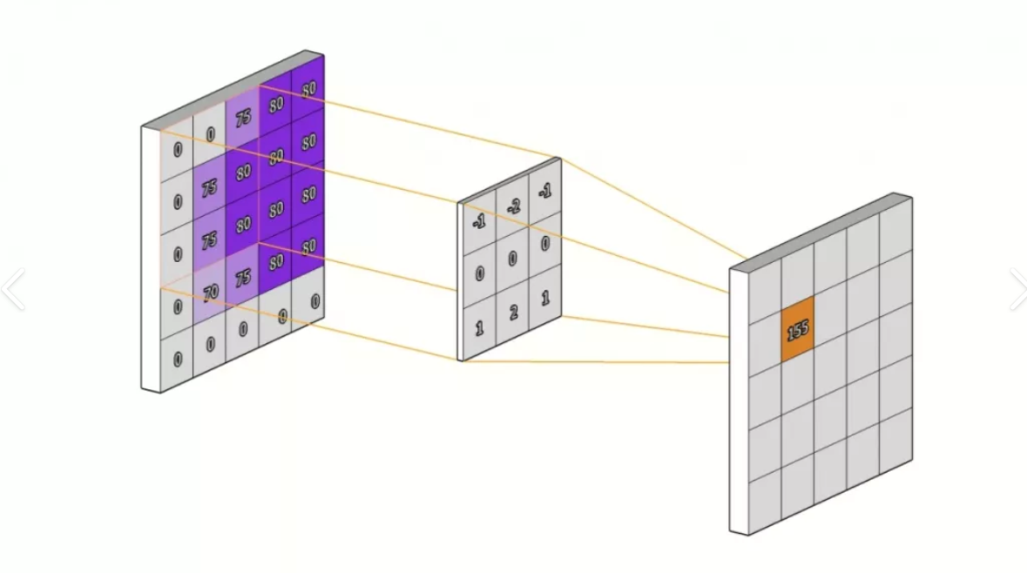
模型介绍

Slide 19
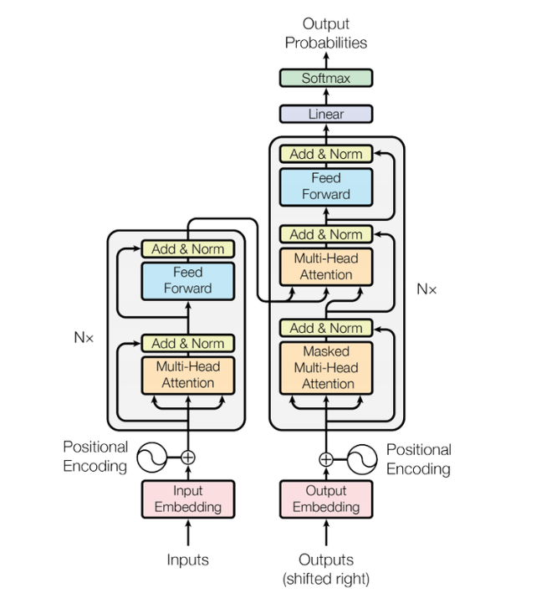
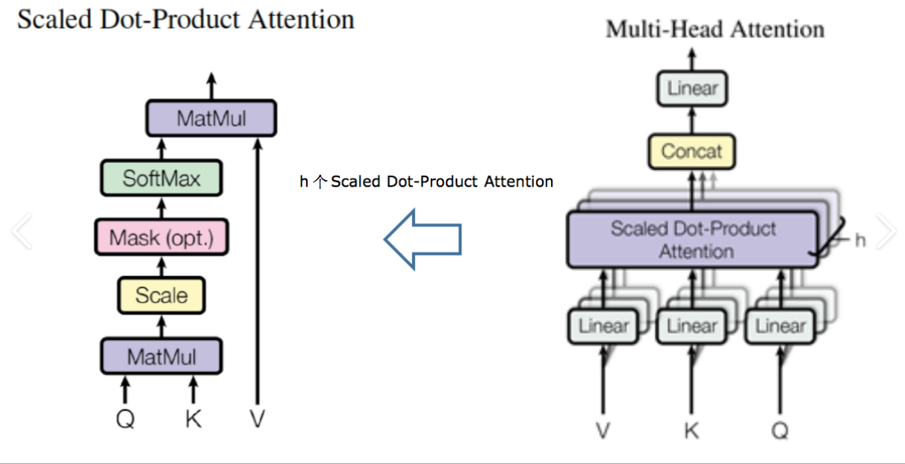
模型介绍

Slide 20
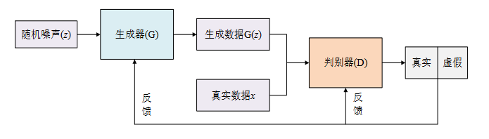
生成对抗网络（Generative Adversarial Network，GAN）
生成对抗网络是受到二项式零和博弈思想启发而产生的一种强大的无监督深度学习算法。
生成器通过模拟真实数据的高维特征分布，生成虚假样本，判别器则不断判别样本的真假性，同时将判别结果反馈至生成器和判别器进行参数优化，通过生成器与判别器的不断“对抗”，直至生成数据与真实数据无法区分。
标准GAN网络仅能通过无监督学习方式生成逼真样本，无法直接完成分类任务
GAN网络基本模型结构

Slide 21
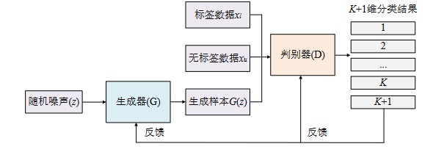
半监督生成对抗网络（SSGAN）
在GAN网络基础上提出了半监督生成对抗网络，既能使用标签数据完成监督学习，同时也能使用无标签数据和生成数据完成无监督学习
在SSGAN网络中，对判别器模型进行更新，预测 k+1 个类，即同时包含多分类问题中真实数据所可能对应的的 k 种结果，同时也包含生成数据所代表的假类。
SSGAN网络可以在有限标签数据的条件下，对输入样本实现足够精确的分类。
SSGAN 模型结构

Slide 22
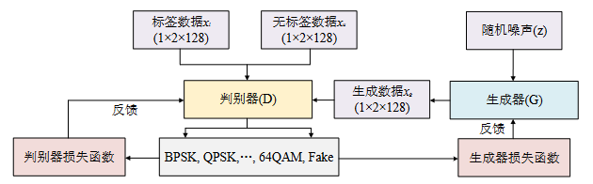
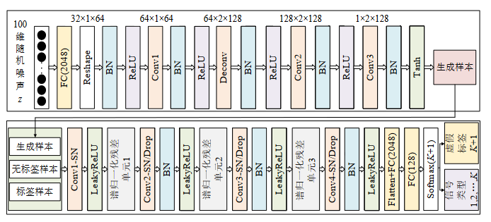
基于残差半监督生成对抗网络（RSGAN）的调制识别算法
在SSGAN基础上主要对判别器结构进行了改进：
基于残差网络（ResNet )完成信号深层和浅层特征的提取，充分捕捉多种调制信号的隐藏信息特征，以便实现准确分类。
RSGAN 模型结构
生成器网络
判别器网络
SSGAN 网络结构

Slide 23
06
项目成本分析

Slide 24
成本预测
单位：元
 | 预期成本
PCB制板 | 40
Jetson开发板 | 0（实验室提供）
Hackrf无线接收装置 | 0（实验室提供）
基础元器件 | 60
传感器 | 100
Notes:
24629
26207
29044
33152
41865

Slide 25
07
风险及难点

Slide 26
预期难点
1
环境搭建问题可能会耗费大量时间
2
技术路线不易实现
3
平台与硬件成本高
4
数据集问题 类型？
5
硬件资源问题导致模型部署失败

Slide 27
08
项目实施路线及安排

Slide 28
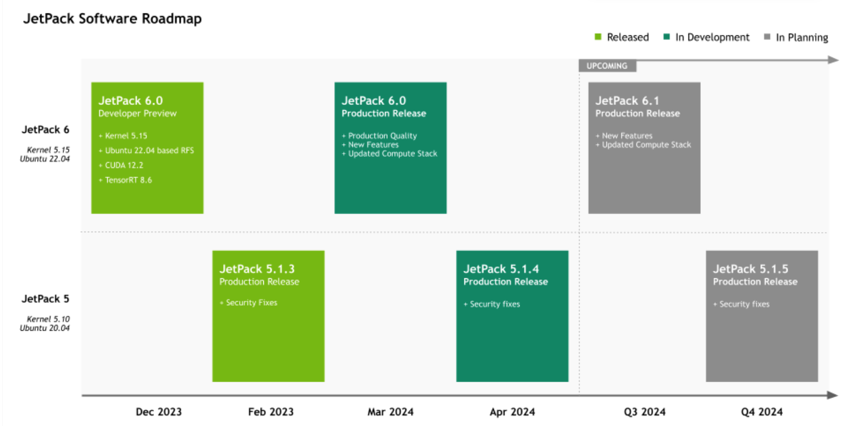
实施进度
验证与文档编写
编写项目文档，以方便其他开发者使用与理解
系统集成与测试
Jetson平台部署
完成整个流程：数据采集->预处理->模型推理等环节
部署到嵌入式系统，根据平台特性进行调整与优化
模型训练与优化
构建深度学习模型
使用收集到的数据对模型进行训练
选择合适的深度学习模型框架
CNN/Tramsformer
通过论文借鉴进行实现
数据收集与预处理
利用无线电模块进行数据收集
搜寻相关数据训练集

Slide 29

谢谢大家!

